Slide 1
Balanced Score Card – BSC
Prof. Ms. Michel Munhoz
michel.munhoz@fatec.sp.gov.br

Slide 2
SWOT FOFA
Strenghts
Weaknesses
Opportunities
Threats
Forças
Fraquezas
Oportunidades
Ameaças

Slide 3
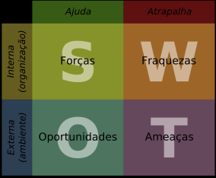

Slide 4
Ambiente
Interno (Forças e Fraquezas)
Externo (Oportunidades e Ameaças)

Slide 5
5W2H
What Oque? Etapas
When Quando? Tempo
Where Onde? Local
Who Quem? Responsabilidade
Why Porque? Justificativa
How Como? Método
How much Quanto custa? Custo

